Slide 1
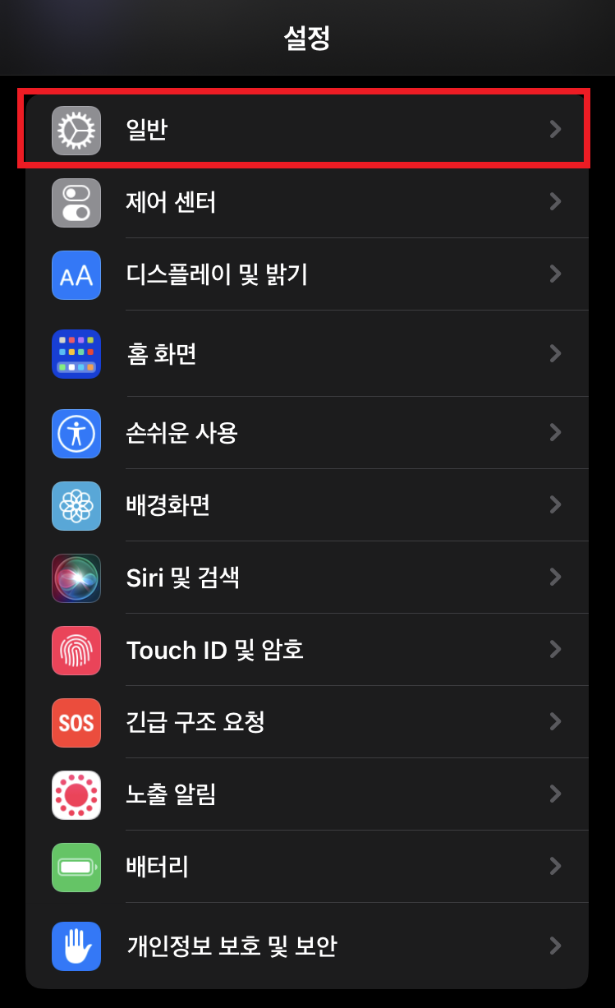
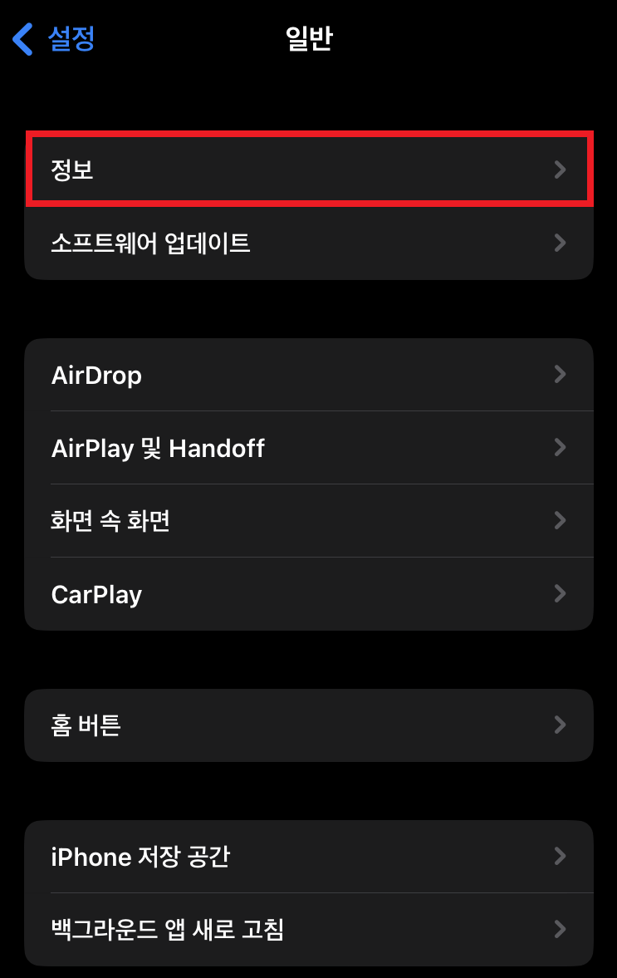
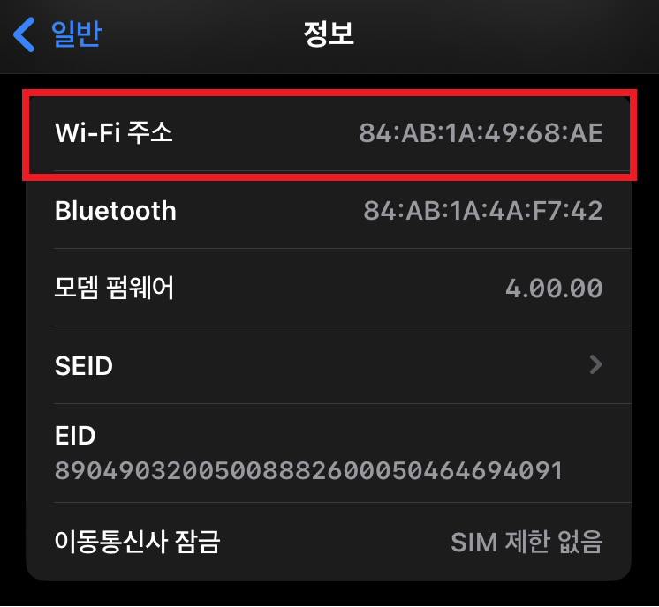
1. iPhone 단말 Wi-Fi MAC 주소 확인방법
① 설정 → 일반메뉴
② 정보 메뉴 진입
③ Wi-Fi Mac 주소 확인

Slide 2
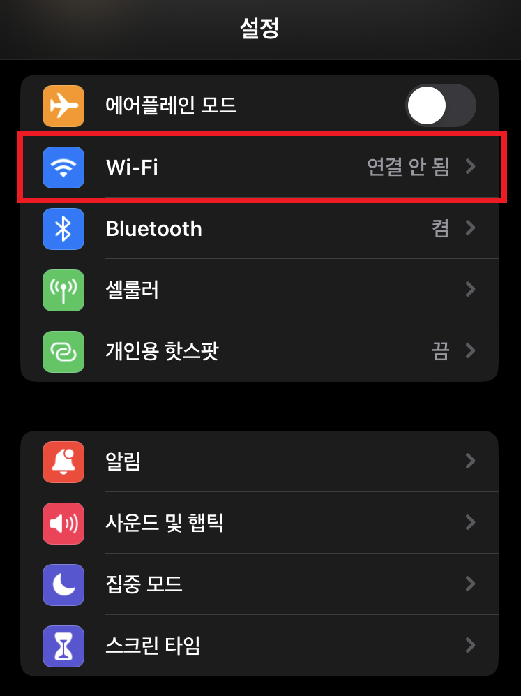
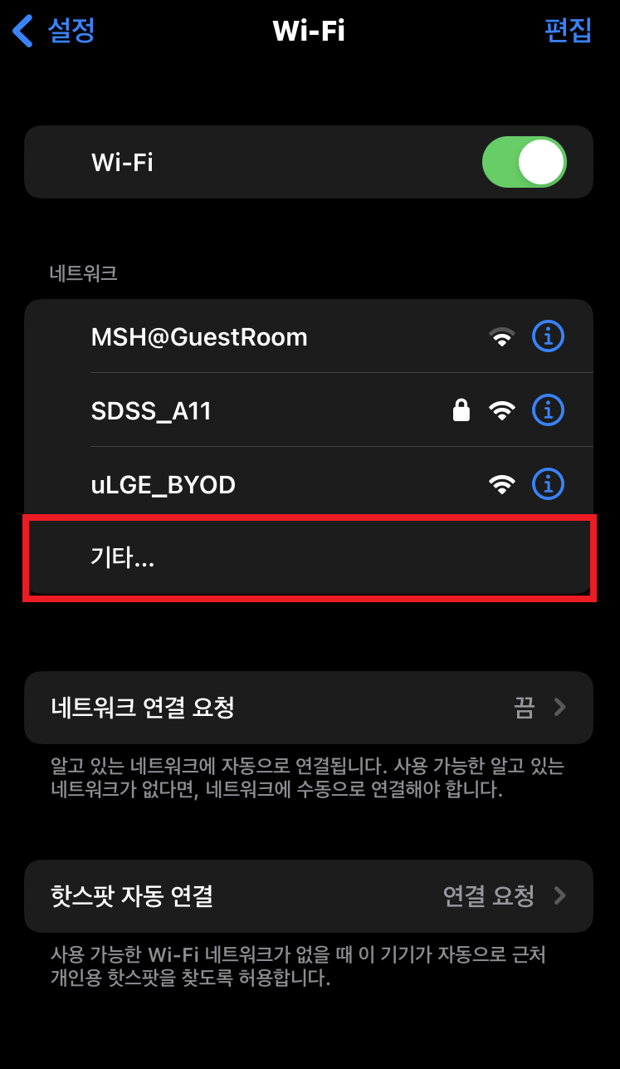

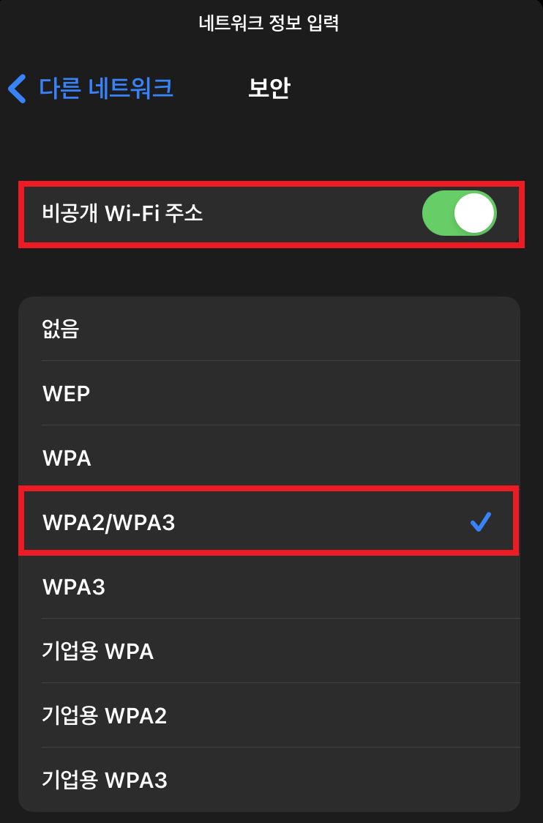
2. iPhone 단말 Wi-Fi (SSID : rLGE) 설정
※ 비공개 Wi-Fi 주소 [체크해제]
① 설정 → Wi-Fi 메뉴 진입
② 기타… 메뉴 진입하여
무선네트워크추가
③ rLGE 네트워크 추가
- 네트워크이름 : rLGE
- 보안 : WPA2/WPA3
- 암호 : 2@E10914rLGE

